Slide 1


Welkom!
Desinfectie trainen,
gezondheid beschermen.
Aangedreven door:

Slide 2
VOOR HYGIËNEFUNCTIONARISSEN
Deze presentatie is vrij te gebruiken voor hygiënescholingen met DesiCoach®. Ze kan naar behoefte worden aangepast of uitgebreid.
Zo kan bijvoorbeeld alleen het praktische trainingsgedeelte in de eigen presentatie worden geïntegreerd. Precies zoals het in het kader past.
Licentievoorwaarden
Houd er rekening mee dat de afbeeldingen en grafieken in deze presentatie onderhevig zijn aan bepaalde licentievoorwaarden. Ze mogen uitsluitend worden gebruikt voor presentatiedoeleinden in het kader van de hygiënescholing.
Het doorgeven van de afbeeldingen in hun originele vorm en het gebruik ervan voor andere doeleinden (bijv. voor online marketing, gedrukte media of andere handels- en verkoopproducten) is niet toegestaan.
Voor meer informatie en vragen over de presentatie of over
DesiCoach® kun je ons een e-mail sturen naar hey@heyfair.de.
Voorwoord bij de presentatie
www.heyfair.de

Slide 3



01 | LEERDOELEN
Fouten herkennen en vermijden
Dit zijn onze onderwerpen
02 | NOODZAKELIJKE SITUATIES
De 5 momenten van handdesinfectie
03 | TRAINING
Praktische training van handdesinfectie

Slide 4
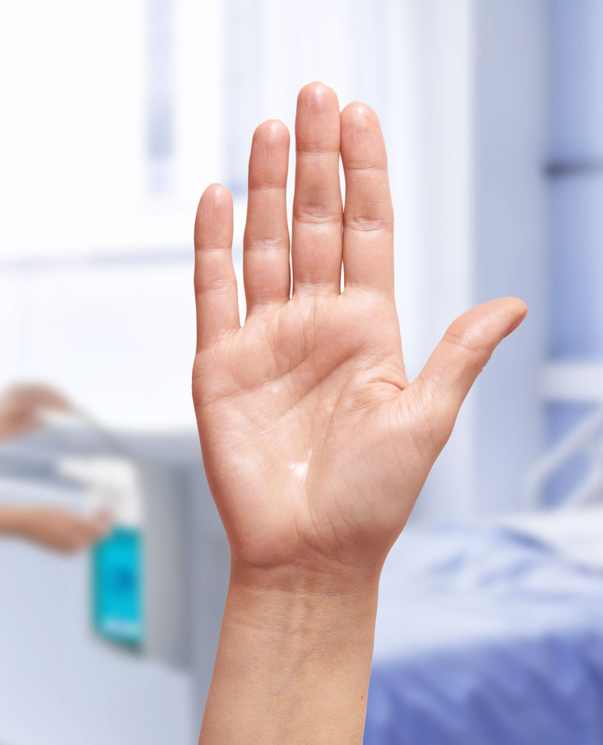

01 | LEERDOELEN
Klinische relevantie
Klinische relevantie
van handdesinfectie.
Elk jaar zijn er in Europa ongeveer 3,5 miljoen nosocomiale infecties (HAI), wat leidt tot meer dan 90.000 sterfgevallen.^{[1]}
HAIs komen het vaakst voor in de vorm van: ^{[2]}
postoperatieve wondinfectie (24%)
urineweginfectie (23%)
lagere luchtweginfectie (22%)
Meer dan 50% van alle nosocomiale infecties wordt als vermijdbaar beschouwd.

Slide 5
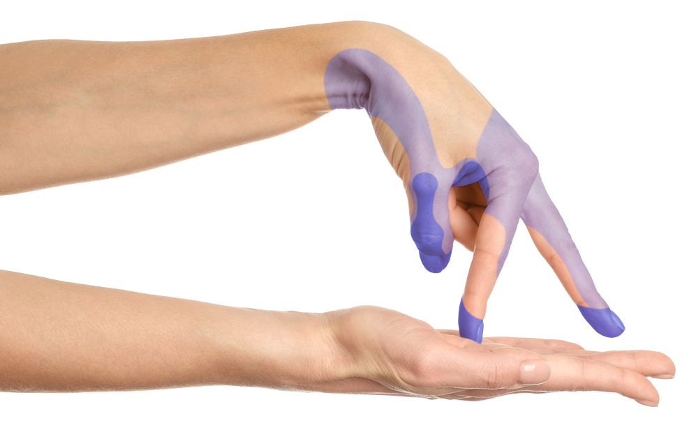
01 | LEERDOELEN
Klinische relevantie
Handdesinfectie
kan levens redden.
Tot 90% van alle nosocomiale infecties wordt via de handen overgedragen^{[3]} - onze meest waardevolle instrumenten bij de omgang met patiënten en medische apparatuur.
Maar veel handdesinfecties zijn...
Se
onvolledig (53-93 %) ^{[4-5]}
Vooral vingertoppen, ruimtes tussen de vingers & duimen
met te lage doseerhoeveelheid (Ø 43 %) ^{[6-7]}
Aanbevolen wordt, afhankelijk van de handgrootte, ca. 3 tot 5 ml
volledig vergeten (30-80 %) ^{[8-14]}
Let op de "5 momenten"
... Dat willen we veranderen!

Slide 6

01 | LEERDOELEN
Foutenbronnen en leerdoelen
Foutenbronnen:
Leerdoelen:
Doseerhoeveelheid / veel gemorst
Onbehandelde plekken
Kritieke gebieden te laat
Beschadigde huid
Individuele doseerhoeveelheid
Effectieve inwrijftechniek
Optimale volgorde
Probleemgebieden herkennen

Slide 7
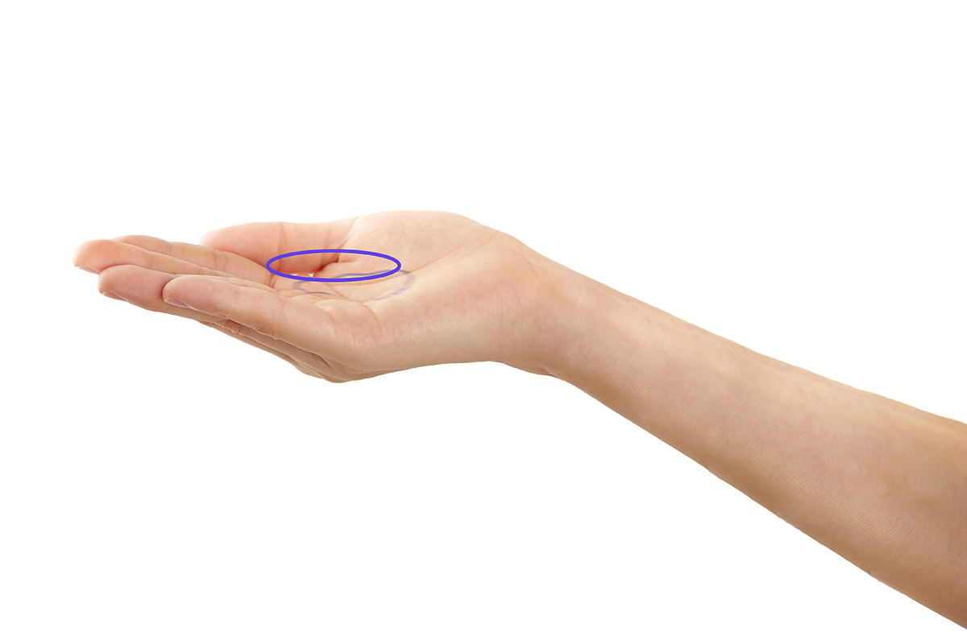
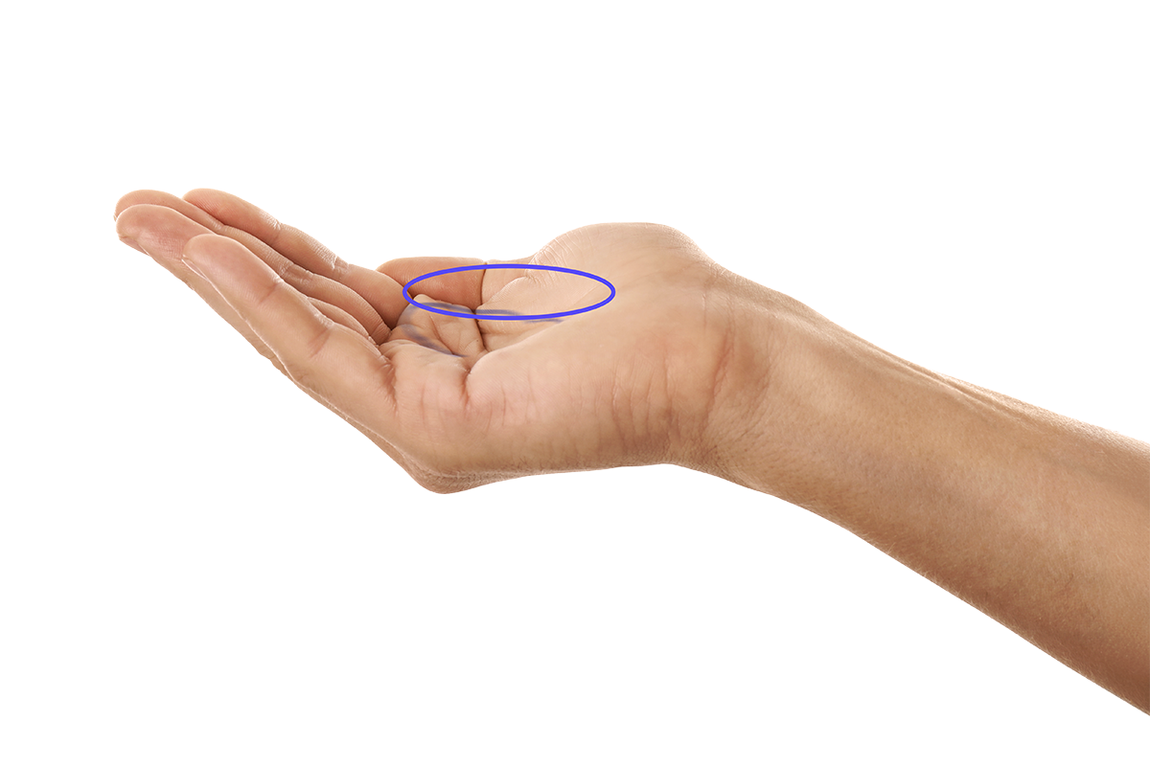
01 | LEERDOELEN
Doseerhoeveelheid
De individuele doseerhoeveelheid
De juiste doseerhoeveelheid is afhankelijk van de individuele handgrootte. Deze bepaalt de duur van de inwerktijd (tijd tot de alcohol verdampt is). Over het algemeen wordt een inwerktijd van 30 seconden aanbevolen.
VUISTREGEL: Vul de handpalm volledig met vloeistof. Voorkom druppelen.
S
XL
2 – 3 ml
4 – 5 ml

Slide 8

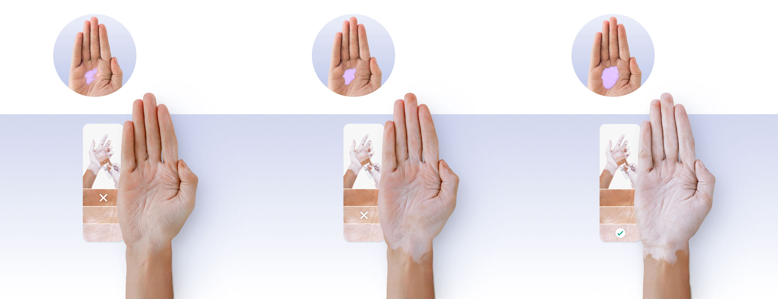
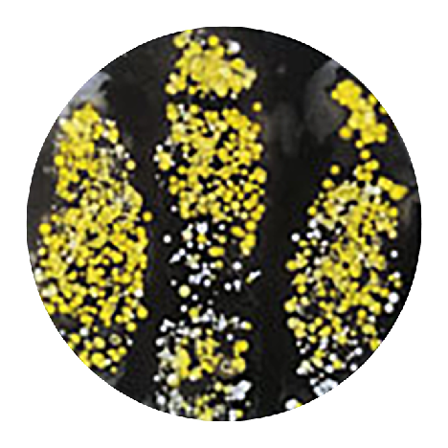
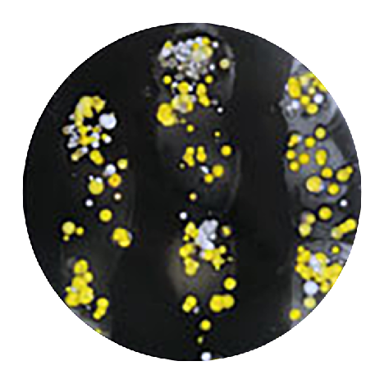
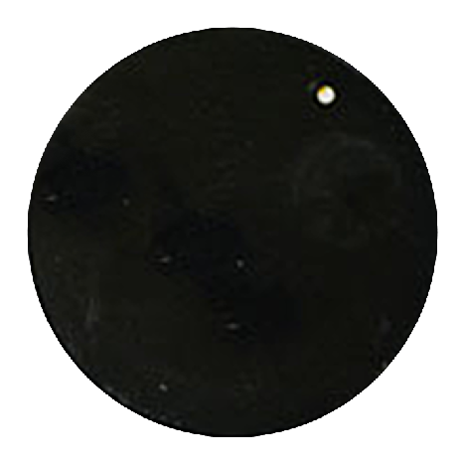

01 | LEERDOELEN
Doseerhoeveelheid
Doseerhoeveelheid
bepaalt
Werkzaamheid
30 % van de vereiste hoeveelheid
60 % van de vereiste hoeveelheid
100 % van de vereiste hoeveelheid
Verklaarde werkzaamheid bereikt
Verklaarde werkzaamheid waarschijnlijk niet bereikt
Verklaarde werkzaamheid in de behandelde plekken bereikt

Slide 9
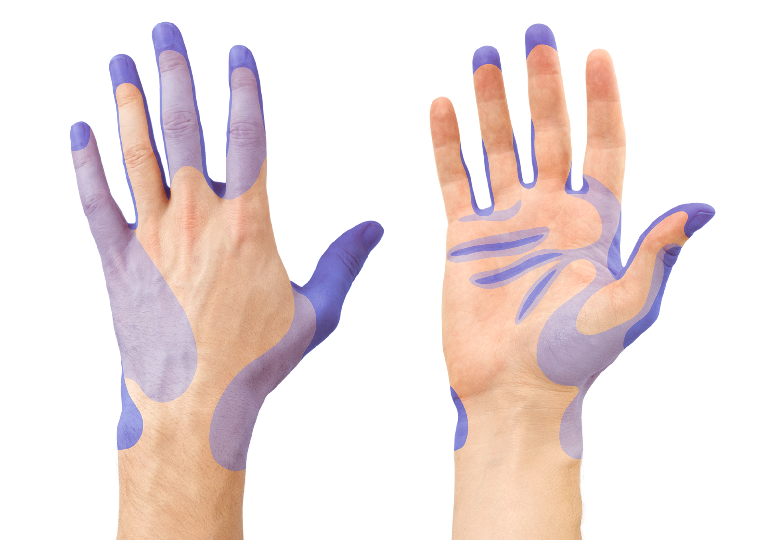


01 | LEERDOELEN
Inwrijftechniek
Veelvoorkomende onbehandelde plekken
Onbehandelde plekken zijn een veelvoorkomend probleem dat we in het dagelijks leven normaal gesproken helemaal niet opmerken. Juist de vingertoppen, waarmee we alles aanraken, worden het vaakst vergeten.
AANBEVELING: Pas behulpzame handgrepen toe en let op de volgorde.
vaak
vergeten
Zeer vaak
vergeten

Slide 10
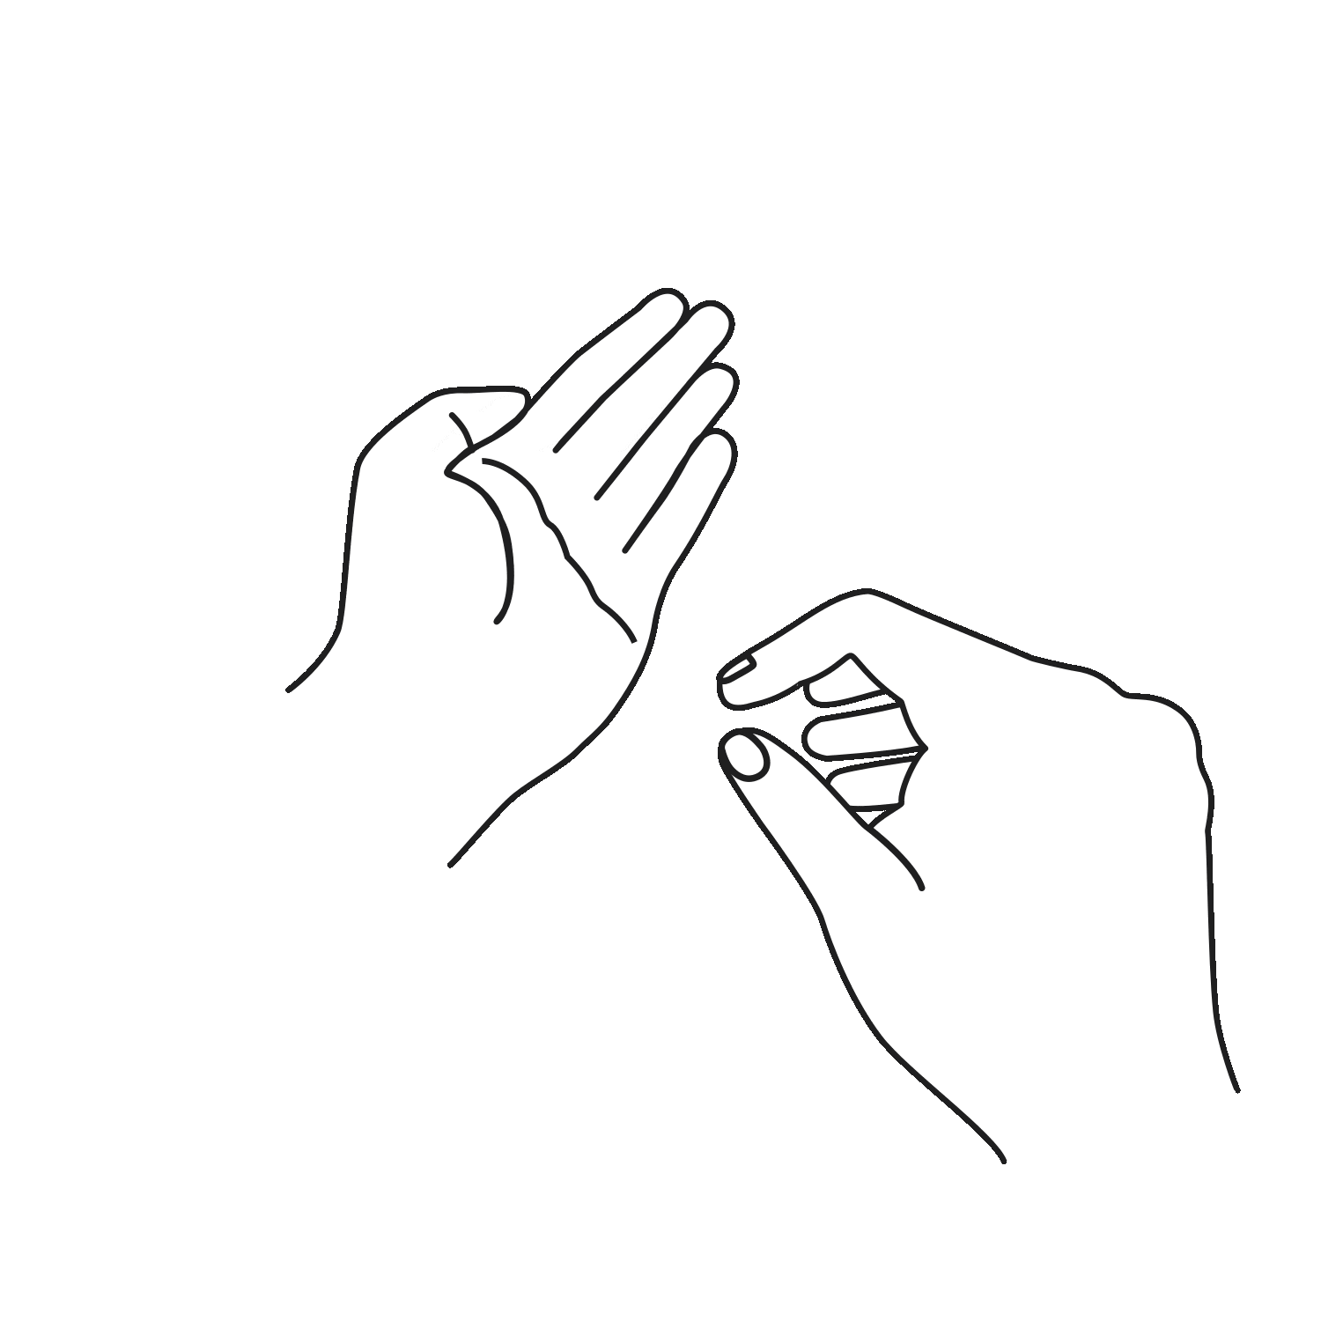
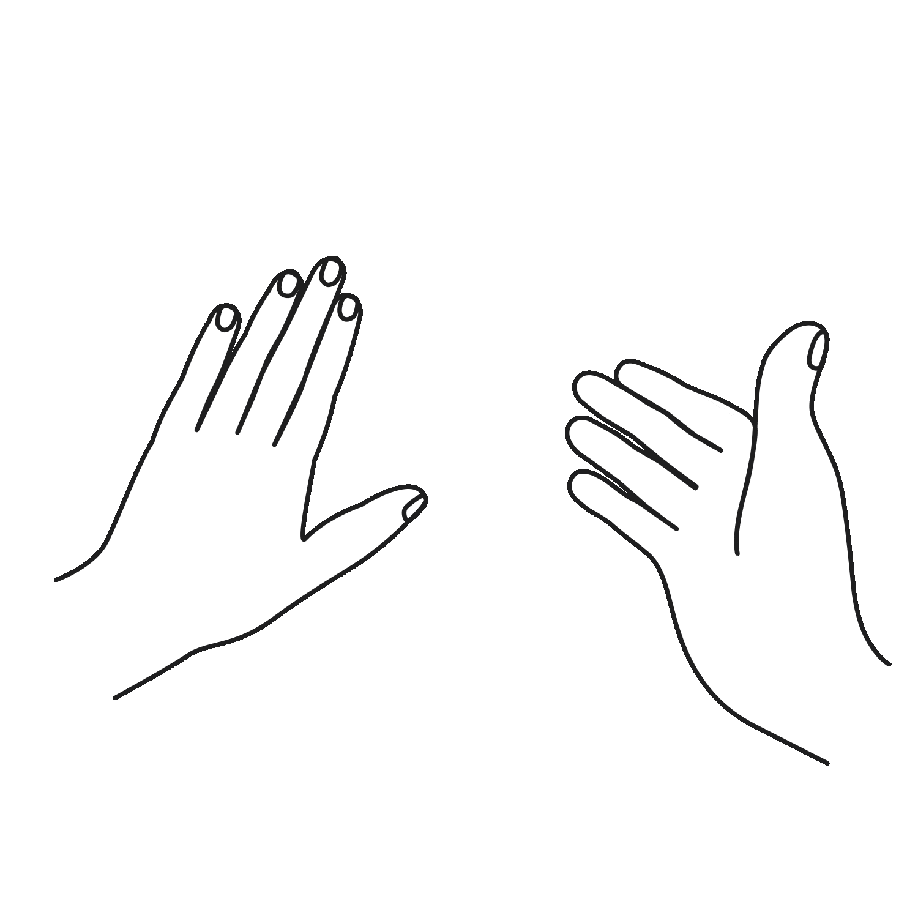
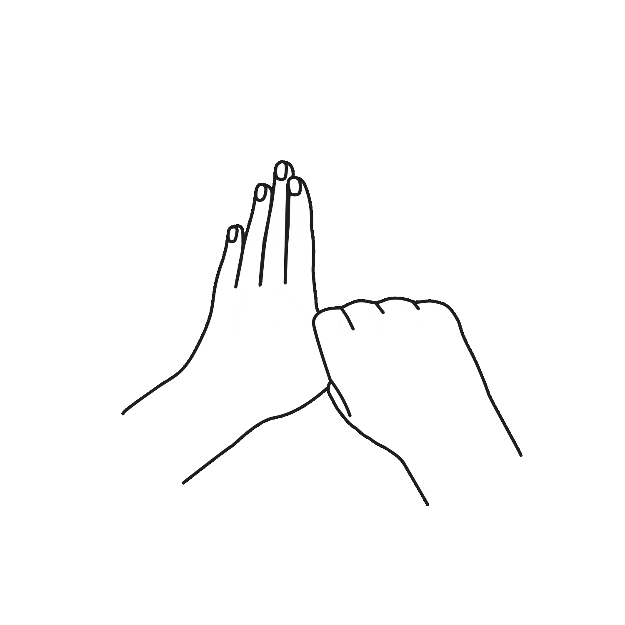
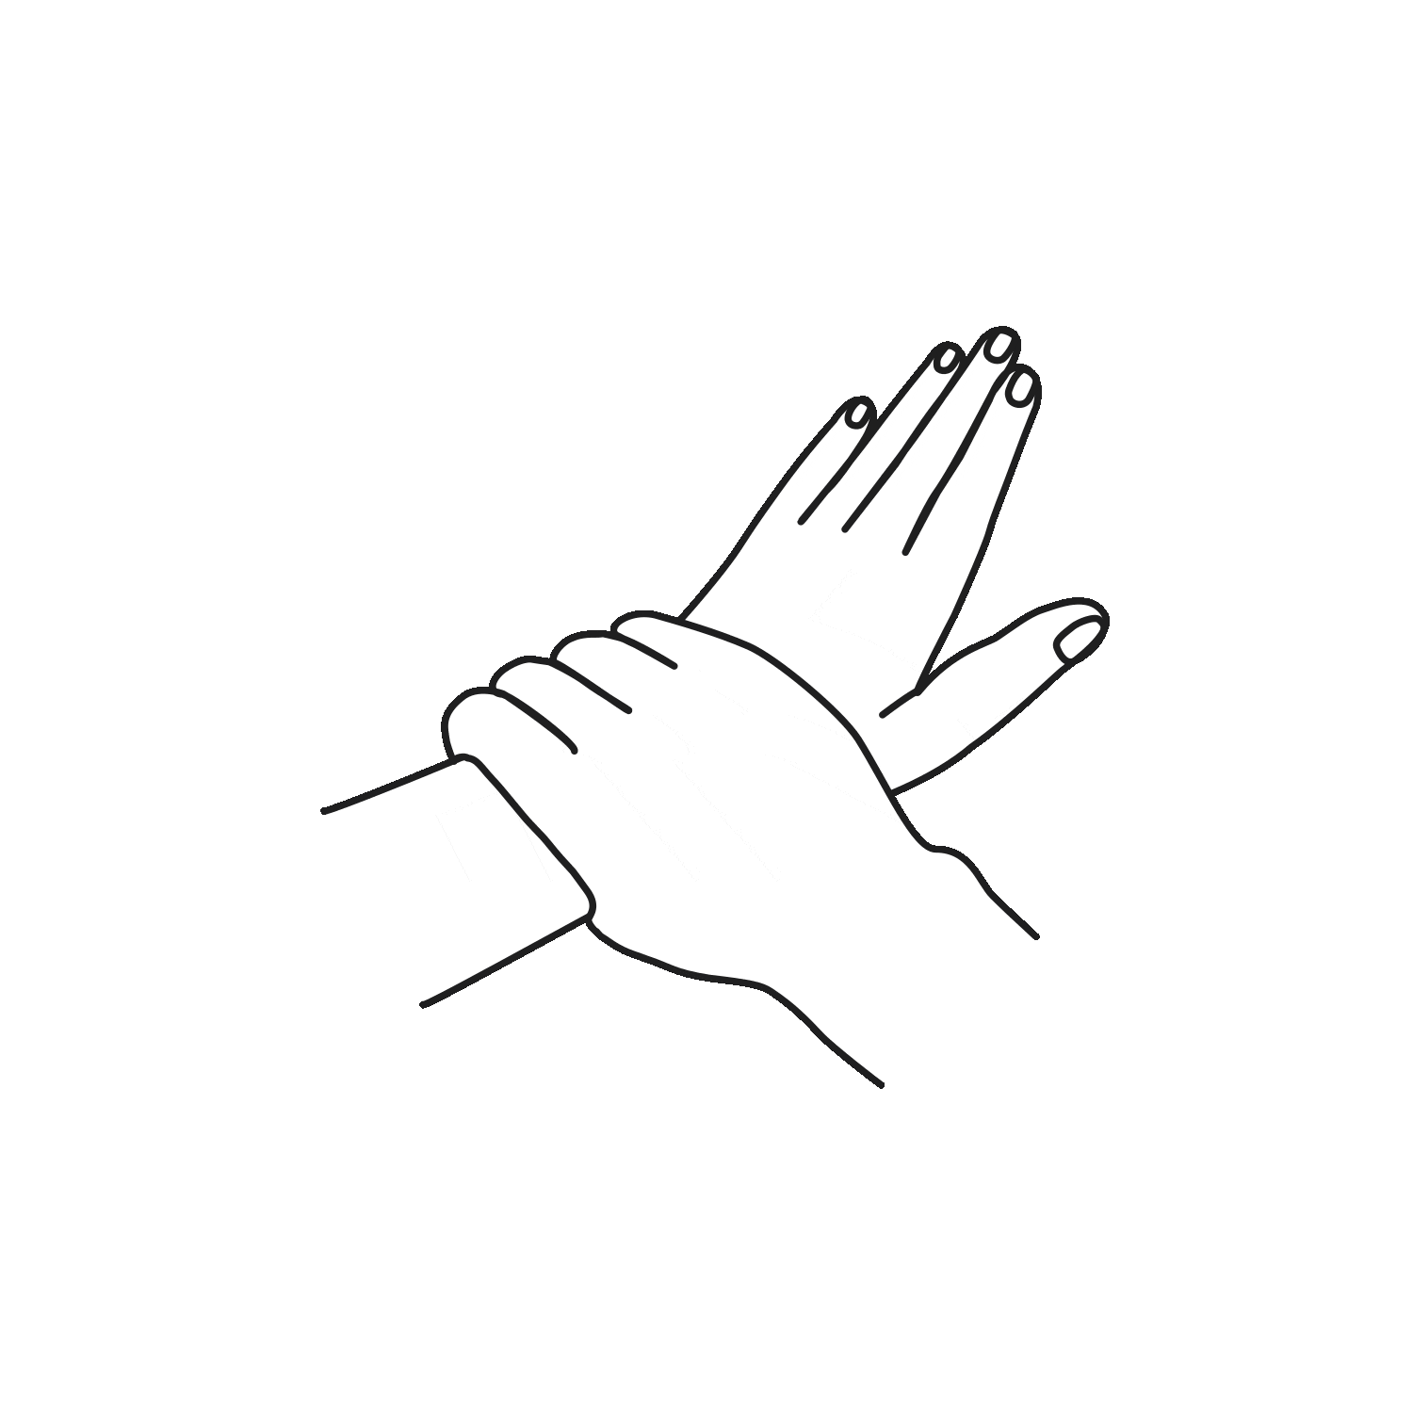
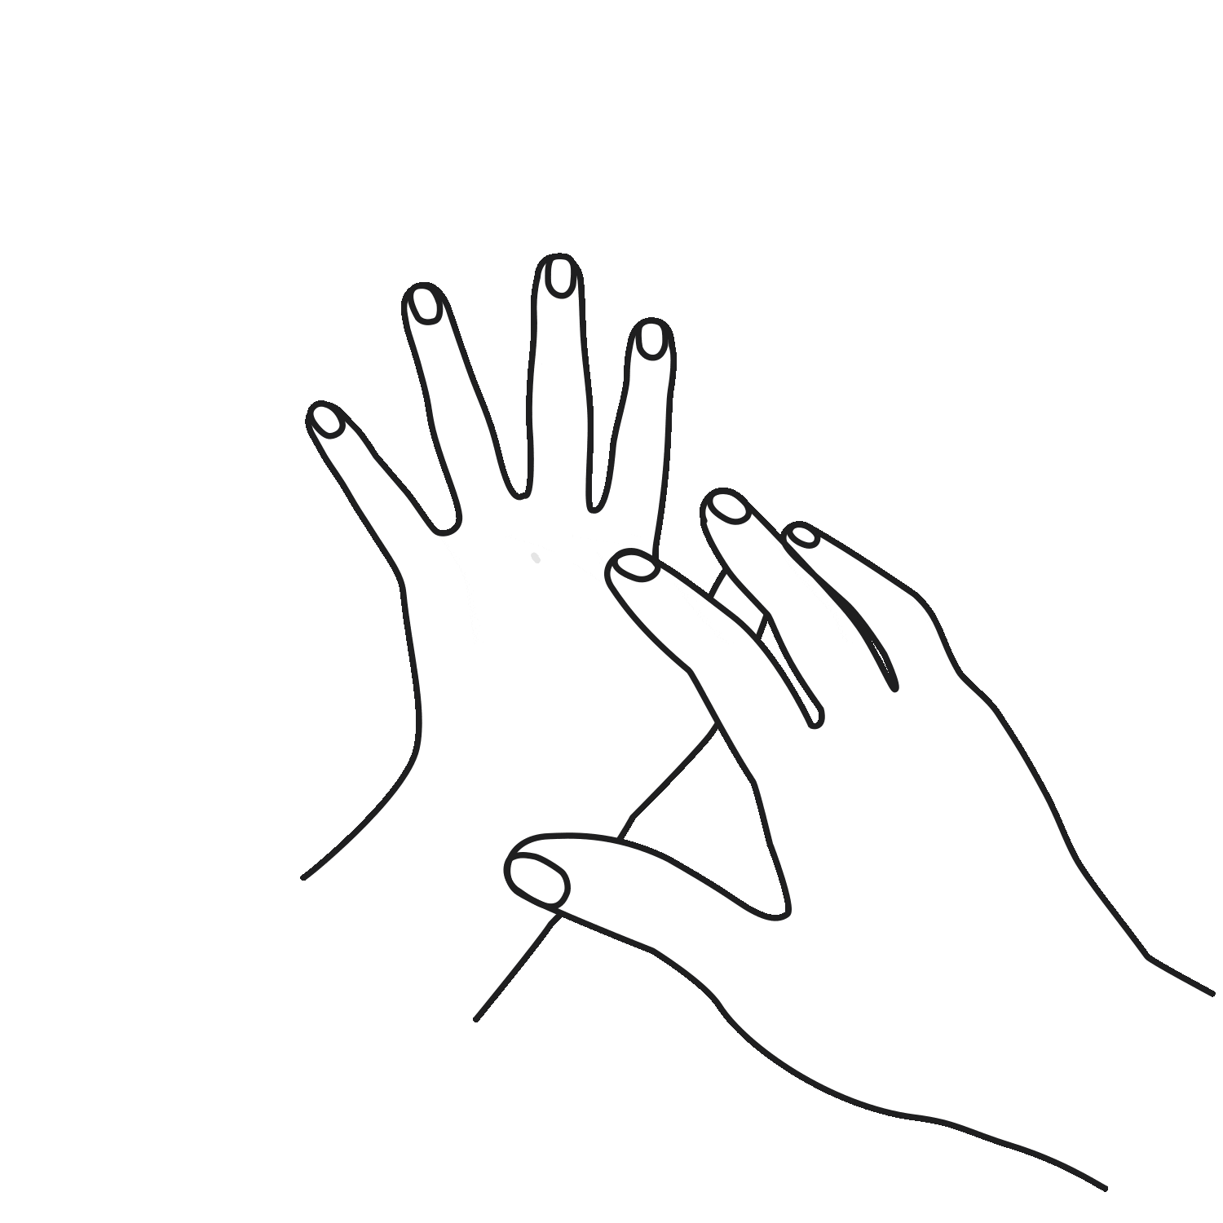
01 | LEERDOELEN
Inwrijftechniek
Handige handgrepen
Deze beproefde handgrepen zijn nuttig om alle gebieden tijdig en volledig te behandelen.
Aanbeveling: Onderzoek toont aan dat een tijdens de training ontwikkelde, op eigen verantwoordelijkheid gebaseerde inwrijftechniek betere resultaten oplevert dan ingestudeerde stappen.^{[4]} Gebruik deze handgrepen voor je individuele routine.
Vingertoppen
Vingerrug
Tussenruimtes
Duimen
Polsen

Slide 11
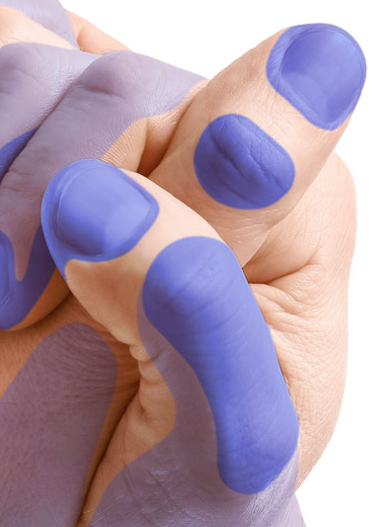
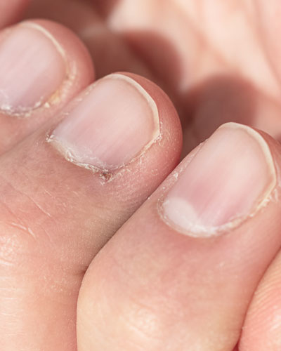
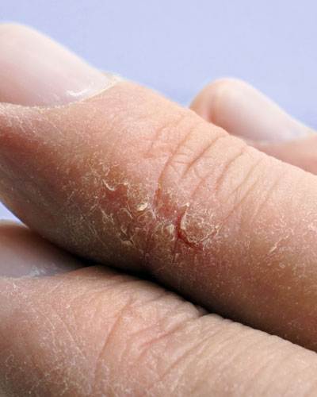
01 | LEERDOELEN
Probleemgebieden
Probleemgebieden herkennen
Alle mensen hebben zo hun probleemgebieden: rechtshandigen vergeten vaak de rechter duim, linkshandigen de linker, nagelriemen met diepe groeven of droge huid...
AANBEVELING: Intacte huid is een basisvereiste voor goede handhygiëne. Let tijdens de training op persoonlijke probleemgebieden om deze bewust aan te pakken - bijvoorbeeld door gerichte huidverzorging.
Niet-intacte huid biedt een voedingsbodem voor een groot aantal huidproblemen en is, naast kiemen van de normale huidflora, ook vaker gekoloniseerd met potentieel pathogene kiemen.^{[15]}
Hierdoor is bij beschadigde huid niet alleen het eigen infectiegevaar verhoogd, maar ook het risico op overdracht naar patiënten.
Onbehandelde plekken
Nagelriemen
Droge, gebarsten huid
Notes:
Alle Menschen haben so ihre Problemstellen. Bei mir ist es der rechte Daumen und die Nagelfalz. Den rechten Daumen vergesse ich häufig. Meine Nagelfalz hat tiefe Furchen. Allgemein habe ich sehr trockene Haut, die schwer zu desinfizieren ist. Durch das Training der Händedesinfektion werde ich auf all meine Problemstellen aufmerksam gemacht. Nur wenn ich dieses Bewusstsein habe, kann ich eine Lösung für meine Problemstellen suchen und finden.
Daher: das Erkennen von Problemstellen ist entscheidend.

Slide 12
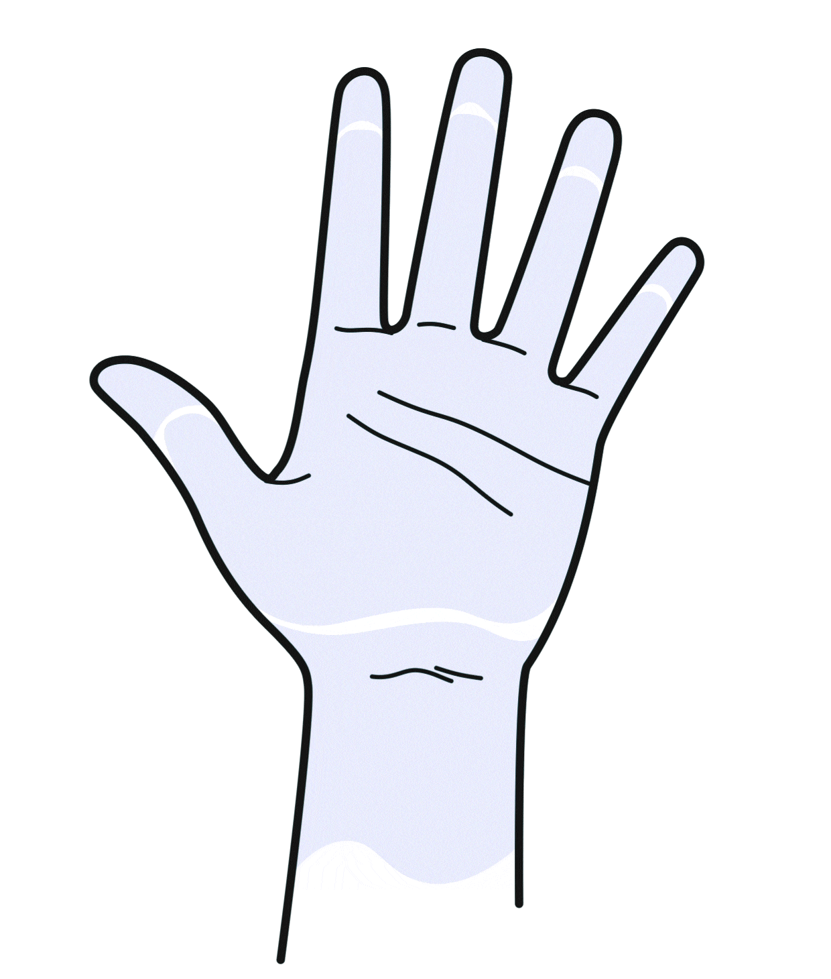
01 | LEERDOELEN
Optimale volgorde
Optimale volgorde
Breng het desinfectiemiddel altijd aan op droge handen. Behandel gebieden met een hoge kiemdichtheid direct aan het begin, zodat de vloeistof overal op tijd komt.
1
Kiemdichtheid op de handen ^{[16]}
Onder de nagels: 61.370 KVE/cm²
Handpalm: 850 KVE/cm²
Handrug: 250 KVE/cm²
Tussen de vingers: 220 KVE/cm²
KVE = Kolonievormende Eenheden
Vingertoppen en duimen zijn niet alleen moeilijk te desinfecteren, maar ook de plekken met de hoogste kiemdichtheid
2
Behandel vervolgens vingers, tussenruimtes, handpalmen en -ruggen
3
Vergeet de polsen niet

Slide 13
Wanneer moet ik mijn handen desinfecteren?
5 momenten van handhygiëne

Slide 14

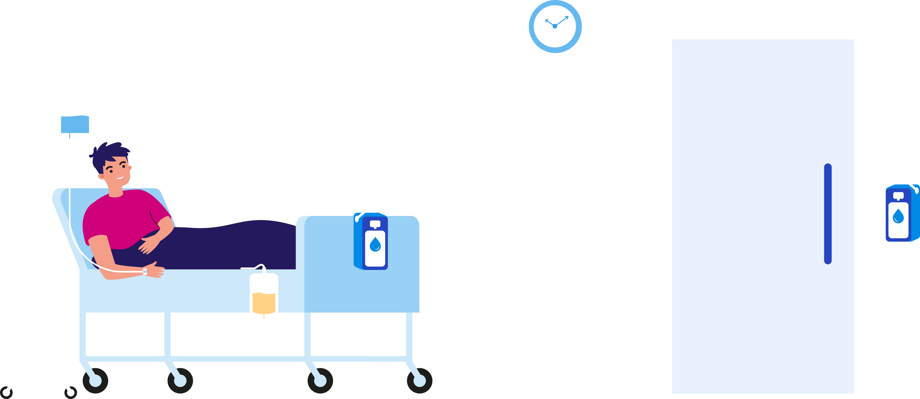

02 | NOODZAKELIJKE SITUATIES
De 5 momenten van handhygiëne
Directe patiëntomgeving
Op intensive care-afdelingen: • Patiëntenbed met infuuspompen/spuitpompen • Beademingsunit
• Bewakingsmonitor • Bijbehorende computerwerkplek (indien direct bij het patiëntenbed geplaatst)
• Alle aan de patiënt toegewezen apparatuur
Op verpleegafdelingen: • Patiëntenbed met bijbehorend nachtkastje • Alle persoonlijke bezittingen die zich daarin bevinden • Alle aan de patiënt toegewezen apparatuur
UITGEBREIDE patiëntomgeving
Alle overige gebieden van de patiëntenkamer.
Gebaseerd op „My 5 moments of Hand Hygiene“, WHO 2009

Slide 15

02 | NOODZAKELIJKE SITUATIES
De 5 momenten van handhygiëne
5. Na contact met de directe patiëntomgeving
2. Voor een aseptische handeling
1. Voor patiëntencontact
4. Na patiëntencontact
3. Na contact met potentieel infectieus materiaal
Gebaseerd op „My 5 moments of Hand Hygiene“, WHO 2009

Slide 16
Mouwen omhoog:
Nu komt het praktische gedeelte!
Training met DesiCoach®

Slide 17
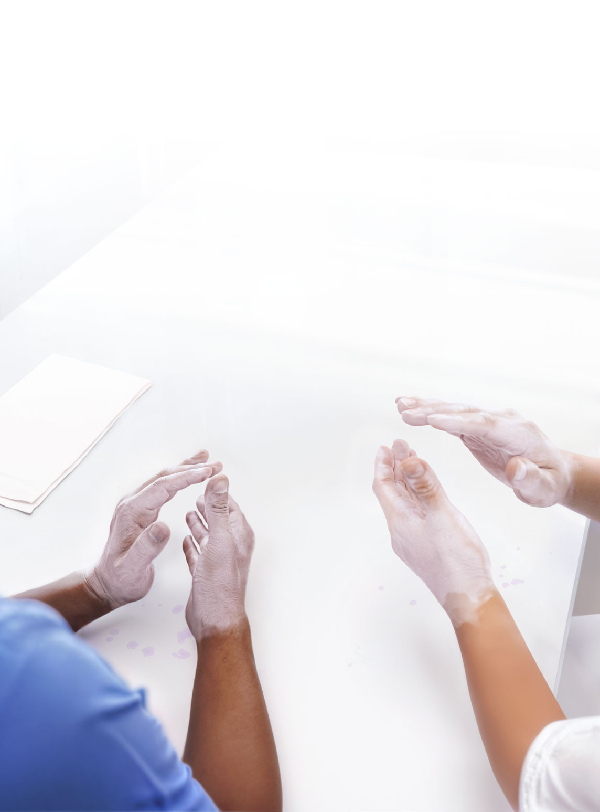
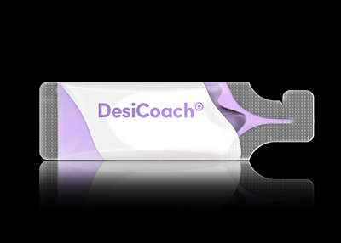
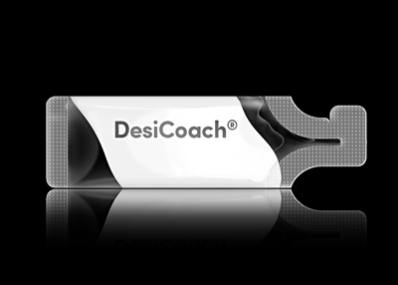



VOORBEREIDING
Voor de training hebben we goed licht, vochtige doekjes en een gemakkelijk te reinigen oppervlak nodig.
DEEL 1
DEEL 2
Kleurmiddel
Ontkleurder
Eerst onzichtbaar, dan zichtbaar.
Inzicht door ontkleuring.
Transparant bij het aanbrengen
Kleuring na ca. 1 minuut
Onmiddellijke ontkleuring
Elke beweging wordt zichtbaar
Individuele doseerhoeveelheid
    Correcte inwrijftechniek
    Probleemgebieden herkennen
Optimale volgorde
LEERDOELEN

Slide 18

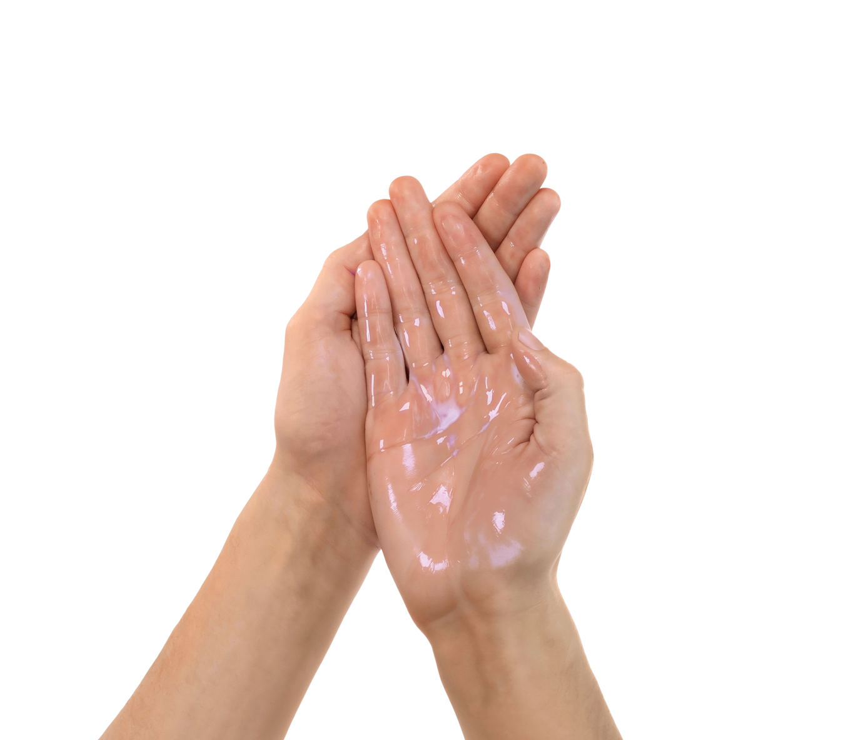
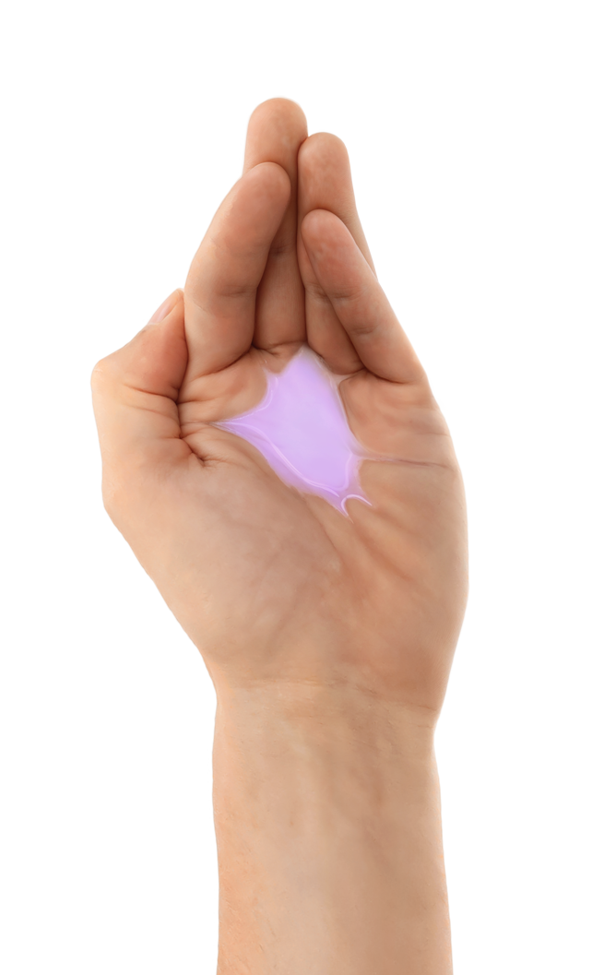
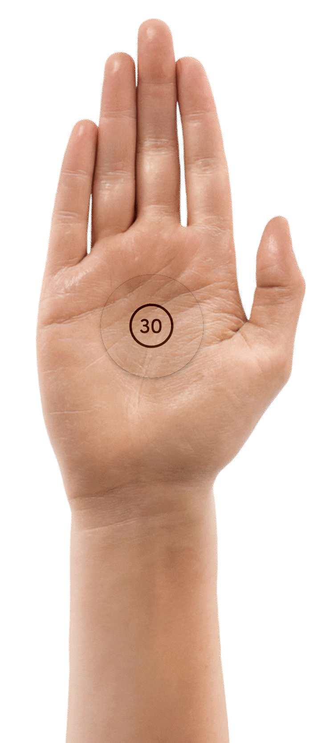
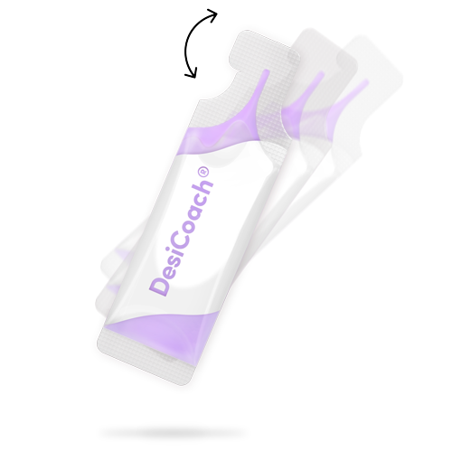
03 | TRAINING
Stap
Training met kleurmiddel
NEEM HET KLEURMIDDEL
Schud eerst het kleurmiddel zoals een cocktailshaker (om het bezinksel los te maken) ... open het dan.
DOSEREN
Vul je hele handpalm met het kleurmiddel. Afhankelijk van de grootte van je hand heb je meer of minder vloeistof nodig.
INWRIJVEN
Wrijf je handen volledig in.
Wacht vervolgens 30 tot 60 seconden tot de kleuring zichtbaar wordt.

Slide 19

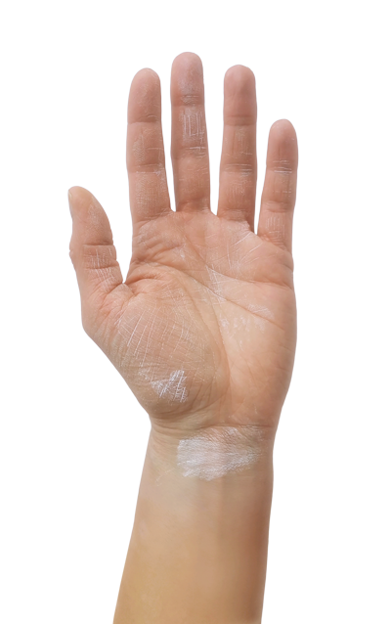
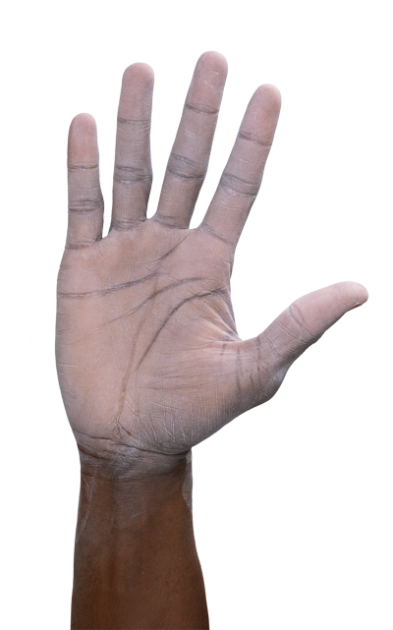
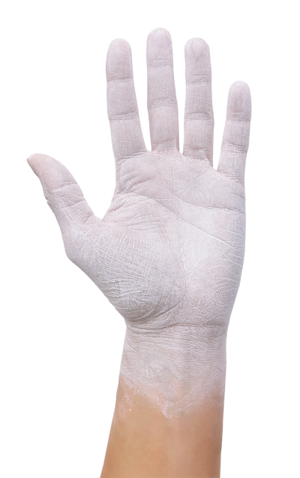
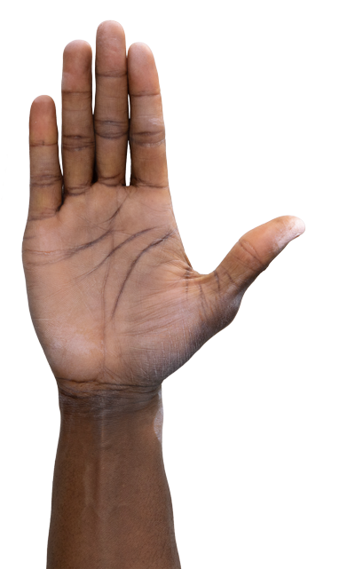
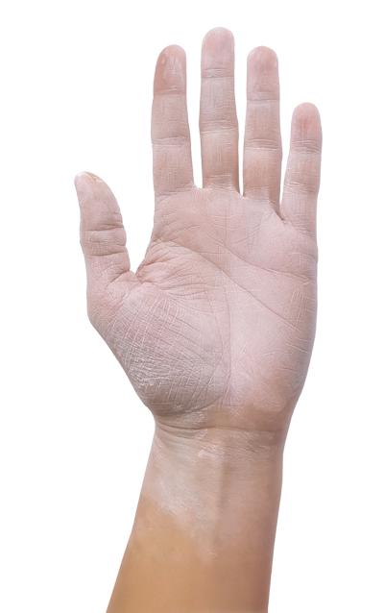
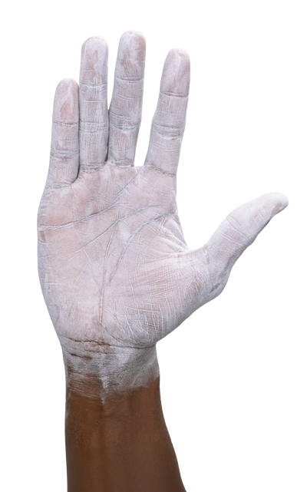
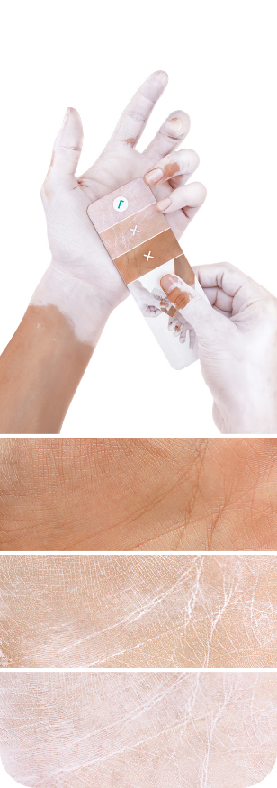
03 | TRAINING
Stap
Controleren: Doseerhoeveelheid
Welke kiemreductie heb je bereikt?
Vergelijk de kleuring van je handpalm met de kleurenkaart.
Grote gebieden zijn ongekleurd.
Als het mogelijk is, was je handen en herhaal stap 1.
De doseerhoeveelheid was te laag. Of kijk eens of er bij het aanbrengen te veel is gedruppeld.
Zeer goed!
De doseerhoeveelheid was voldoende.

Slide 20
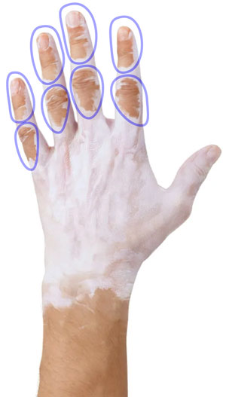
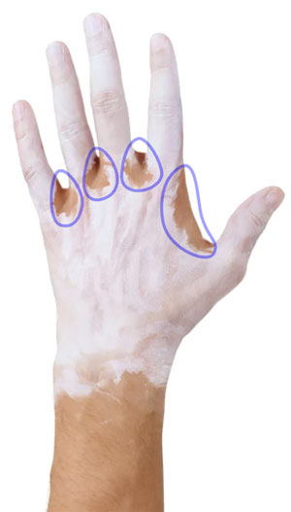
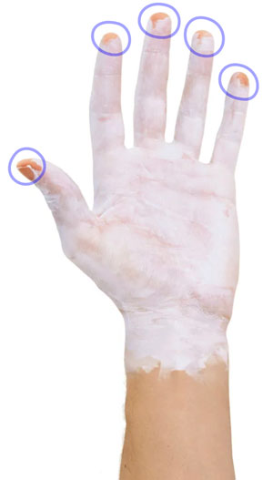
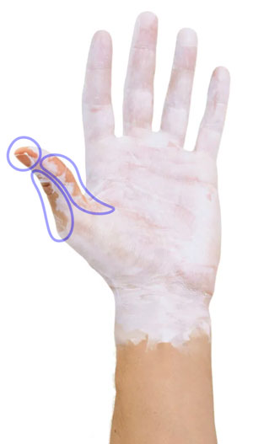
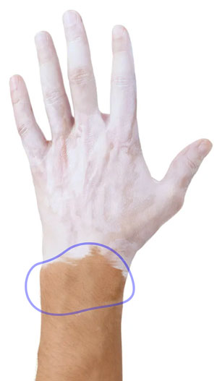
03 | TRAINING
Stap
Controleren: behandelde plekken
Welke gebieden zijn niet gekleurd?
Pas deze nuttige handgrepen meteen toe bij het ontkleuringsproces om de onbehandelde plekken te sluiten.

Slide 21

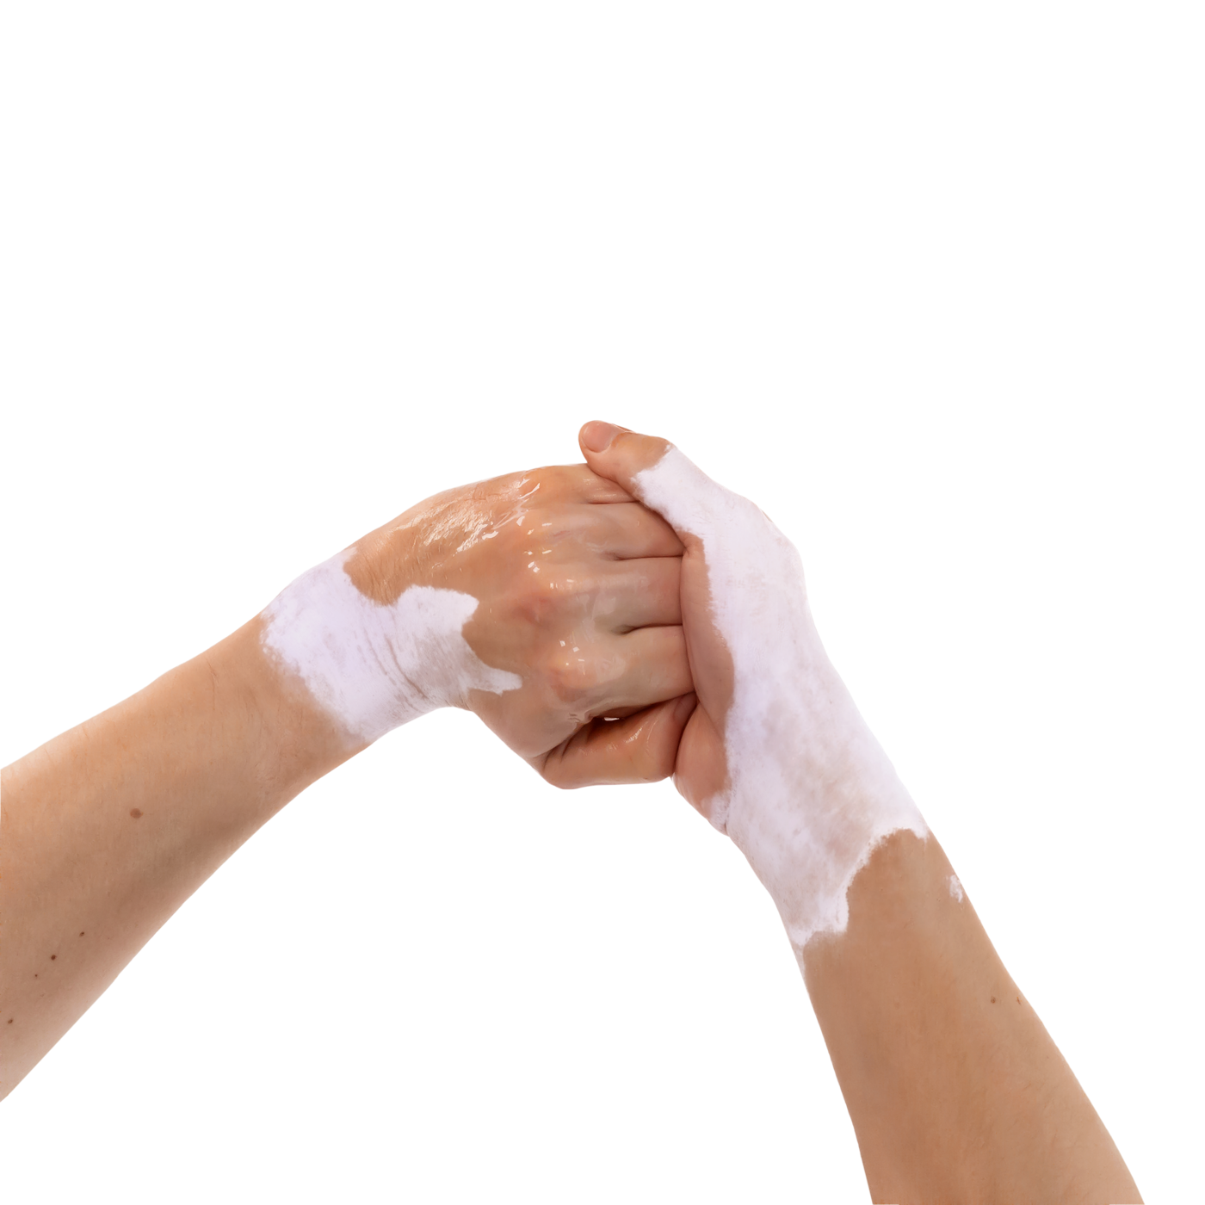
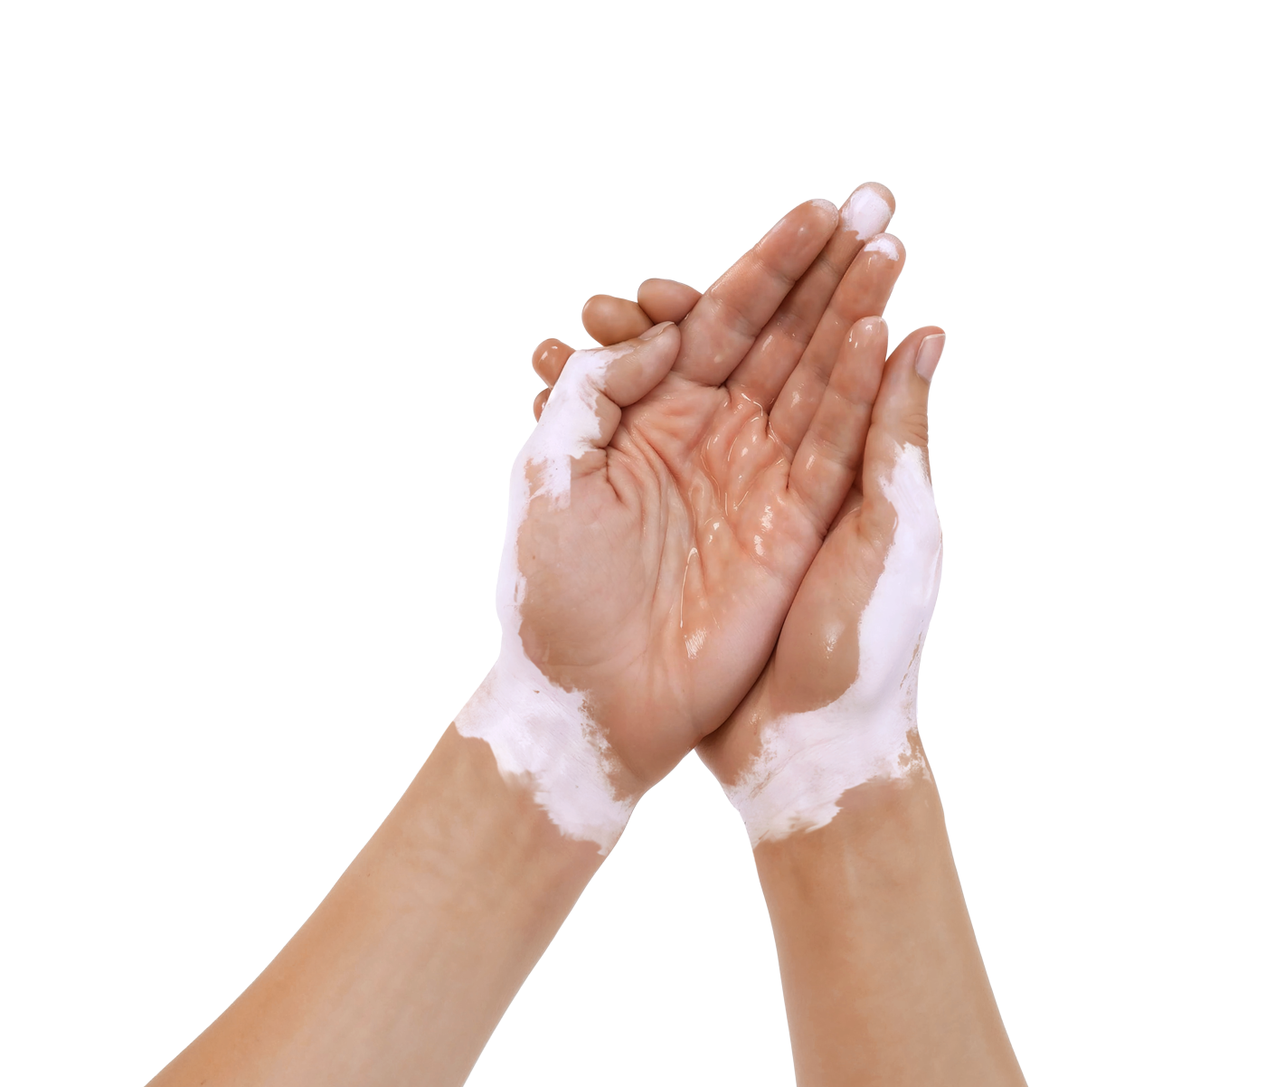
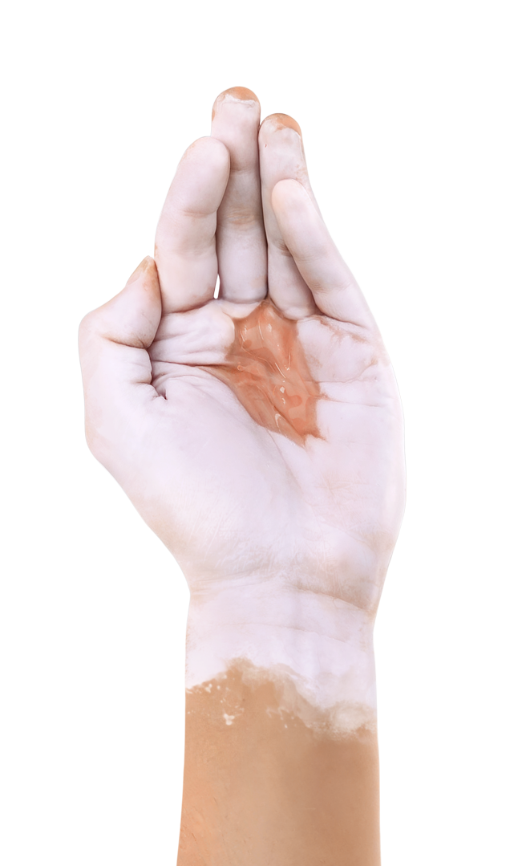
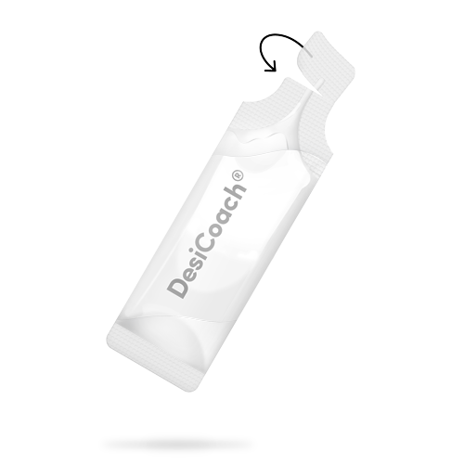
03 | TRAINING
Stap
Training met ontkleurder
NEEM DE ONTKLEURDER
... en open hem.
DOSEREN EN INWRIJVEN
Vul je handpalm met de ontkleurder. Bij het inwrijven wordt nu elke handbeweging direct zichtbaar.
TECHNIEK OPTIMALISEREN
Kijk goed: Welke handbewegingen behandelen je handen het snelst?

Slide 22

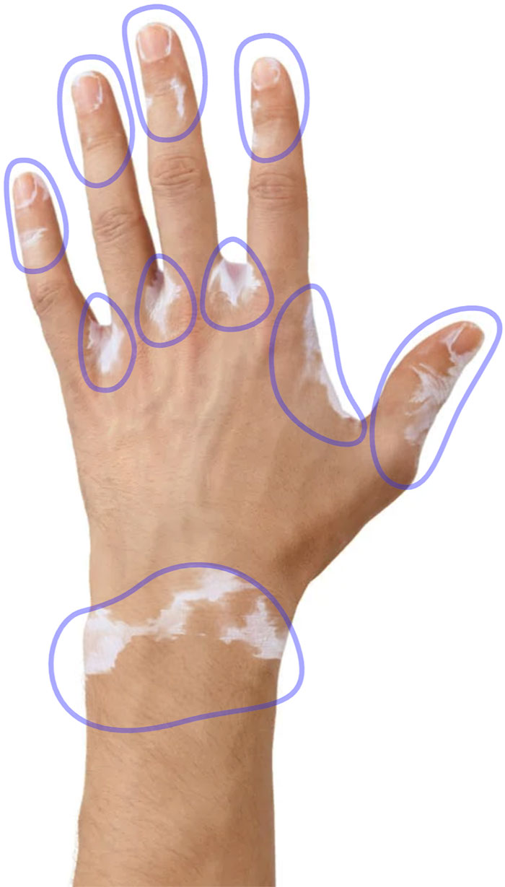
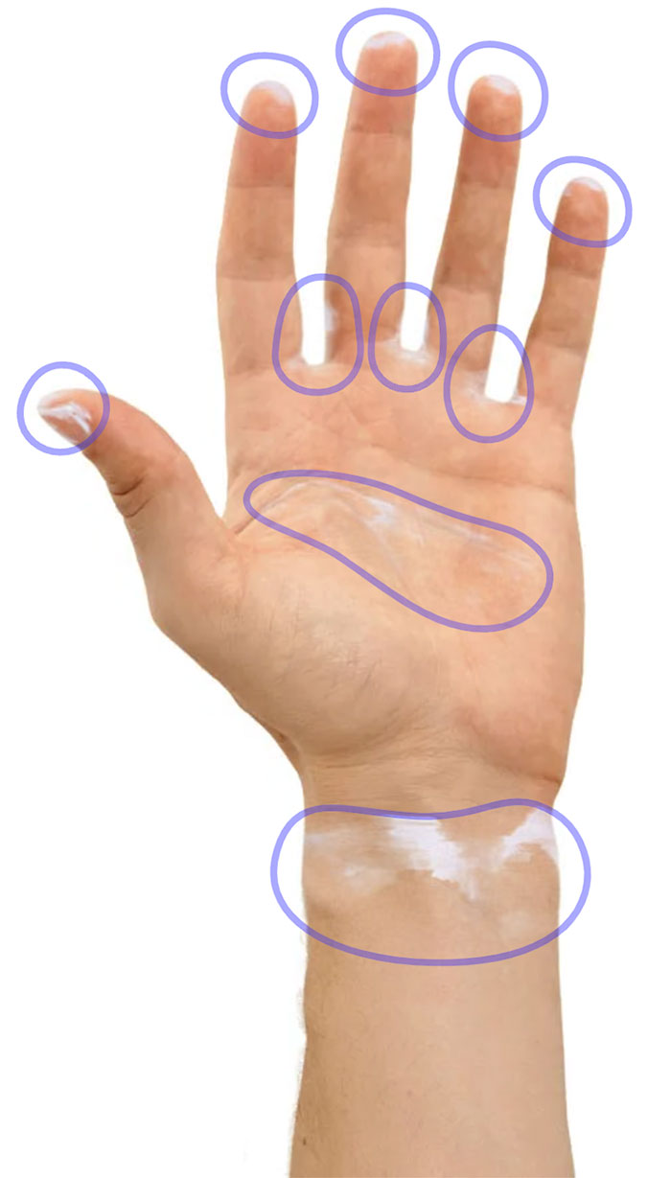
03 | TRAINING
Stap
Controleren: behandelde plekken en volgorde
Zijn er nog kleurresten op je handen?
Analyseer je handgrepen en de volgorde ervan. Desinfecteer huidgebieden met een hoge kiemdichtheid meteen aan het begin.

Slide 23
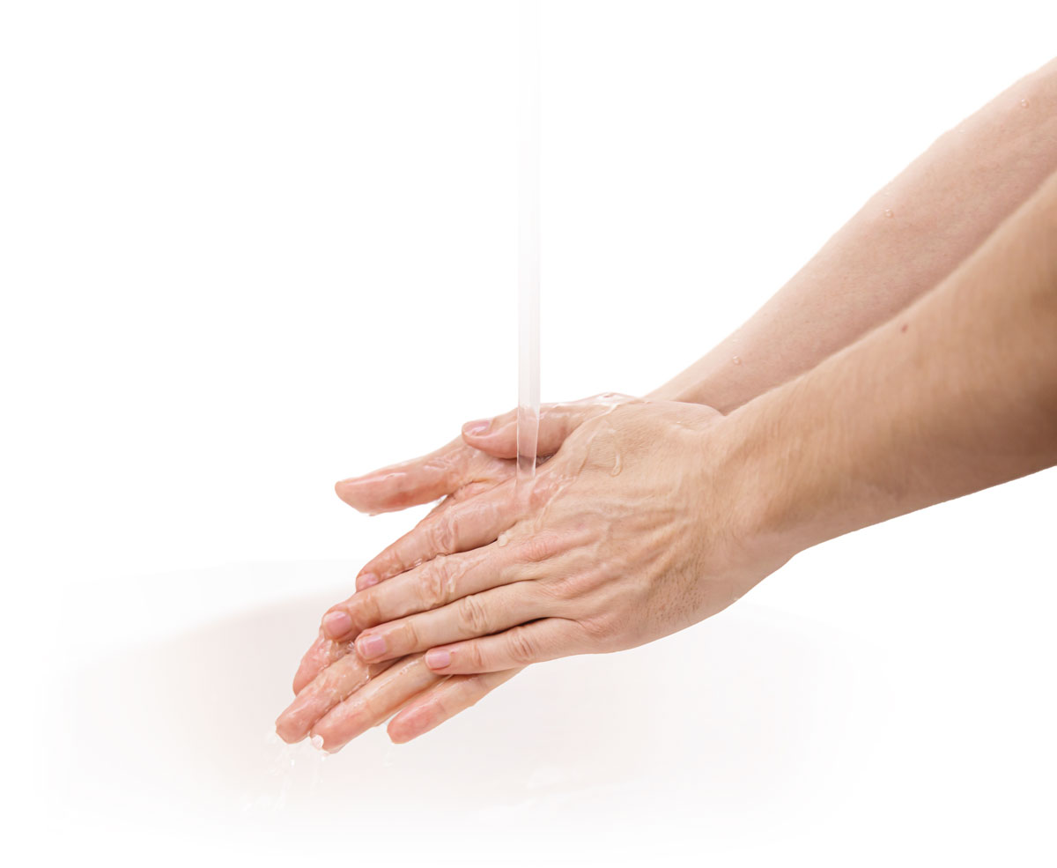

03 | TRAINING
Herhalen of beëindigen
TRAINING HERHALEN
Als je kritieke fouten hebt opgemerkt, moet je de training direct herhalen. Was eerst je handen zodat de kleurstof weer goed zichtbaar wordt.
TRAINING BEËINDIGEN
Als je wilt, kun je aan het einde van de training je handen wassen en eventuele kleurresten verwijderen.
OF

Slide 24
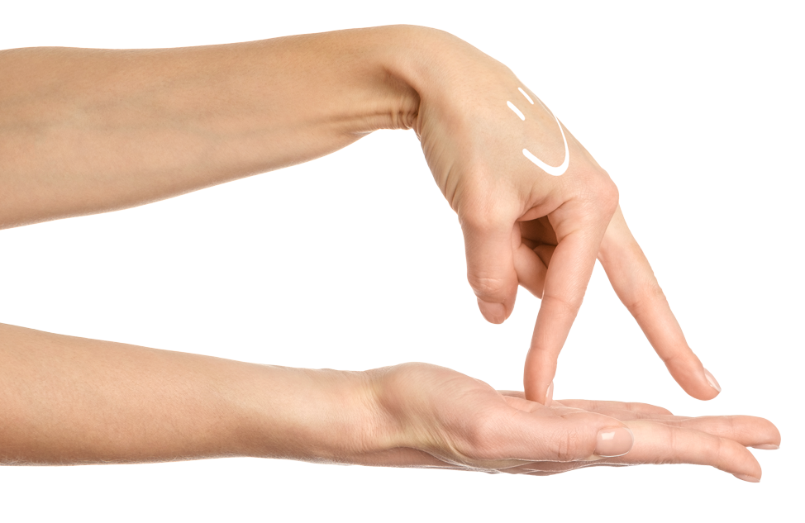



Hartelijk dank en blijf gezond!
Hygieneteam
Naam contactpersoon
Afdeling
01234 – 5678 9
e-mail@adresse.nl

Slide 25


Handhygiëne:
ook een kunst.

Slide 26
Referenties
European Centre for Disease Prevention and Control (ECDC). Healthcare-associated infections: Accessed 3 Feb. 2025, from: https://www.ecdc.europa.eu/en/healthcare-associated-infections.
Oesterlee, U., Holt, S.K., Schneitler, S., Randerath, W.; Nosokomiale Pneumonie. In: Schneider, P., Kruschewski, M., Buhr, H. (eds) Thoraxchirurgie für den Allgemein- und Viszeralchirurgen. Springer, Berlin, Heidelberg., 2018, https://doi.org/10.1007/978-3-662-48710-5_24.
„Händehygiene in Einrichtungen des Gesundheitswesens.“ Kommission für Krankenhaushygiene und Infektionsprävention am Robert Koch-Institut. Springer, Berlin, Heidelberg., 2016, Bundesgesundheitsblatt 59:1189–1220.
Kampf G, et al. „Influence of rub-in technique on required application time and hand coverage in hygienic hand disinfection.“ BMC Infect Dis. 2008 ; 8:149.
Taylor L J, „An evaluation of handwashing techniques.“
Nurs Times. 1978; 74(2):54-5.
McGuckin M, et al. “Hand Hygiene Compliance Rates in the United States—A One-Year Multicenter Collaboration Using Product/Volume Usage Measurement and Feedback.“ American Journal of Medical Quality. 2009;24(3):205-213.
Li X, et al. „Experimental study on disinfection effect of different dose of rapid hand disinfectant.“ Int J Nurs Sci. 2014;1(2):212–214.
Eckmanns T, et al. „Compliance with antiseptic hand rub use in intensive care units: the Hawthorne effect.“ Infect Control Hosp Epidemiol. 2006;27(9):931–934.
Hagel S, et al. „Quantifying the Hawthorne effect in hand hygiene compliance through comparing direct observation with automated hand hygiene monitoring.“ Infect Control Hosp Epidemiol. 2015;36(8):957–962
Marra AR, et al. „A multicenter study using positive deviance for improving hand hygiene compliance.“ Am J Infect Control. 2013;41(11):984–988.
Karaaslan et al. „Compliance of healthcare workers with hand hygiene practices in neonatal and pediatric intensive care units: overt observation.“ Interdiscip Perspect Infect Dis. 2014;2014:306478.
Scheithauer S, Lemmon SW. „How can compliance with hand hygiene be improved in specialized areas of a university hospital?“ J Hosp Infect. 2013 Feb;83(S1):S17–S22.
Eckmanns T, et al. „Compliance der Händedesinfektion auf Intensivstationen.“ Dtsch Med Wochenschr 2001;126(25-26):745–749.
Wendt C, et al. „Differences in hand hygiene behavior related to the contamination risk of healthcare activities in different groups of healthcare workers.“ Infect Control Hosp Epidemiol. 2004;25(3):203–206.
„6. Händehygiene Notwendigkeit und Belastung“. Gesundheitsportal. Accessed 3 Feb. 2025, from: https://www.gesundheitsdienstportal.de/files/Händehygiene-Notwendigkeit-und-Belast1.pdf (04/2007).
McGinley KJ, et al. „Composition and Density of Microflora in the Subungual Space of the Hand.“ J Clin Microbiol 1988;26(5):950–953.

